Slide 1



















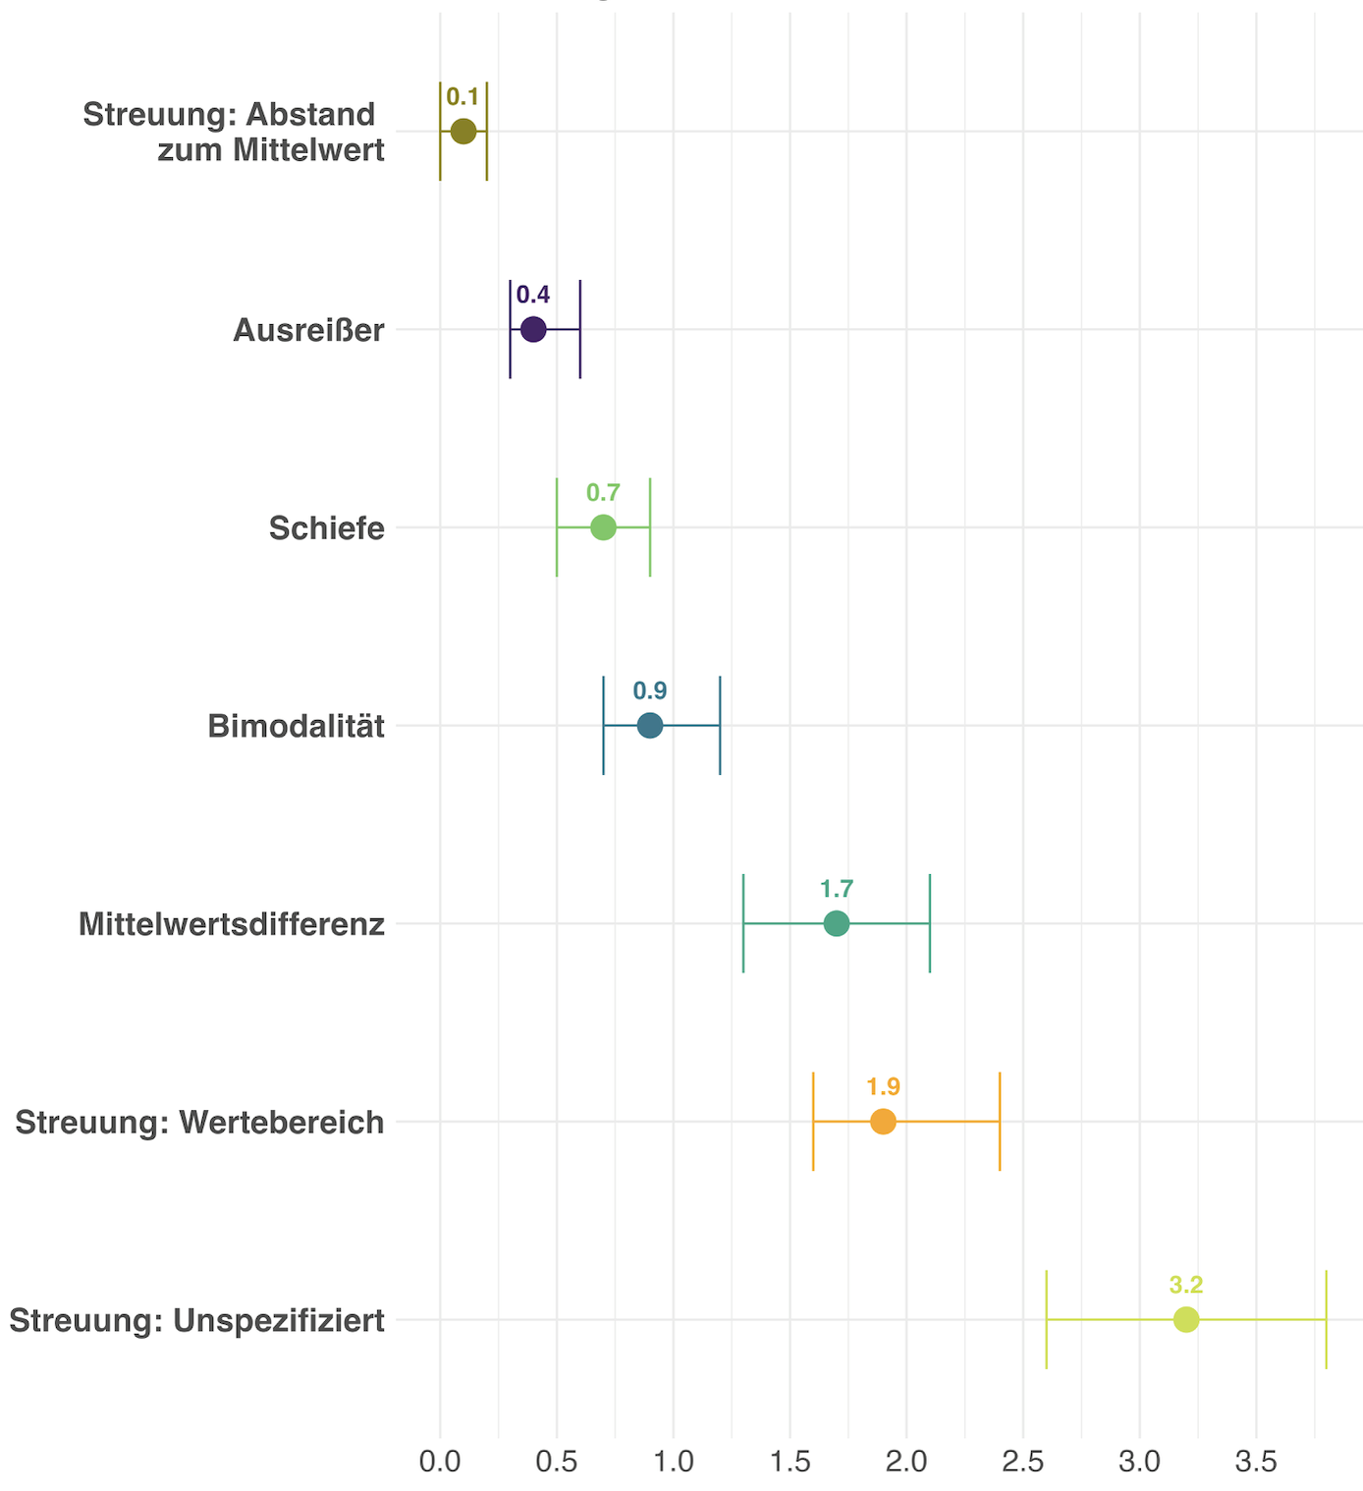
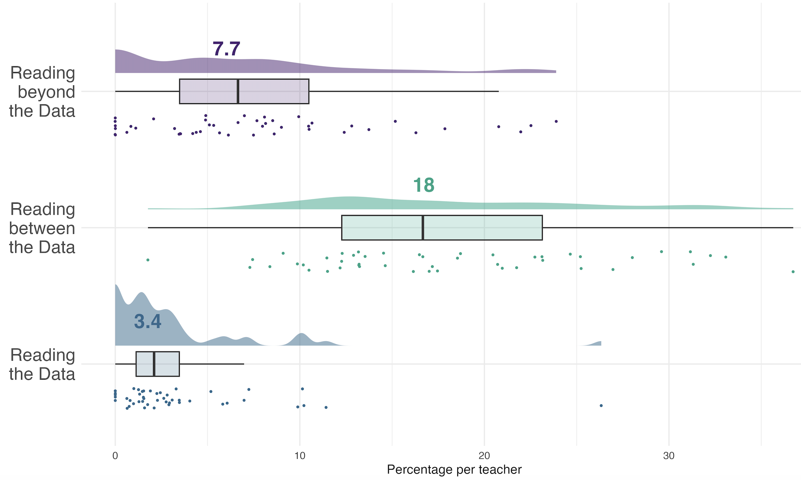



Wie komplex rezipieren Lehrkräfte Lernstandsergebnisse und wie hängt dies mit ihrer Graph Literacy zusammen?
Fabian Burkart¹ fabian.burkart@ph-karlsruhe.de; Sarah Bez^{1,2}, Samuel Merk¹
¹Pädagogische Hochschule Karlsruhe ²Universität Tübingen
Theoretischer Hintergrund und Forschungsfragen
Alternative Titel
Welche statistischen Entitäten erkennen Lehrkräfte während der Rezeption von Lernstandsergebnissen und wie hängt dies mit ihrer graph literacy zusammen?
Lassen sich die Komplexität der Rezeption von Lernstandergebnissen und die Performanz beim Lesen von Grafiken durch eine allgemeine graph literacy prädizieren?
Wenn Lehrkräfte ihre Entscheidungen auf Daten basieren, kann dies potenziell Schülerleistungen verbessern (Carlson et al., 2011; Faber et al., 2023; McNaughton et al., 2012).
Elementar für diese datenbasierten Entscheidungen (DBDM; Marsh 2012) ist die Fähigkeit graphische Visualisierungen von Daten zu verstehen und in Informationen umzuwandeln, sowie ein hinreichendes statistisches Verständnis (Mandinach & Gummer 2016).
Oft ist diese Graph Literacy (Friel et al., 2001) in drei hierarchische Level gegliedert: Reading the data (1), Reading between the data (2) und Reading beyond the data (3).
Lehrkräfte zeigen insbesondere Schwierigkeiten bei dem ersten und dritten Level, wobei das erste Level bei der Rezeption auch oft übersprungen wird (Zeuch et al., 2017).
Weiterhin konnten bisher keine Zusammenhänge zwischen der Graph Literacy in einem Test und der Graph Reading Performance mit der Think-Aloud Methode festgestellt werden (van den Bosch, 2017).
FF 1: Wie häufig adressieren Lehrkräfte unterschiedlich komplexe statistische Entitäten durchschnittlich?
FF 2: Inwieweit prädiziert deren allgemeine Graph Literacy (gemessen durch einen Test) diese Häufigkeiten?
FF 3: Inwieweit prädiziert deren allgemeine Graph Literacy (gemessen durch einen Test) deren Graph Reading Performance (gemessen durch das Graph Literacy Level) während der Rezeption artifizieller Halbjahresnoten.?
Stichprobe und Studiendesign
Stichprobe
N = 47 Lehrkräfte
Prim & Sek 1
aus ganz BaWü
Interaktive App
Artifizielle Halbjahresnoten
3 Fächer
Krippendorf’s α > .63
Think-Aloud Methode
(Leighton, 2017)
Kurztest
Adaptiert mit 10 Items (Merk et al., 2020; Koch, 2013)
M_{Alter} = 37.5,
SD_{Alter} = 9.4
Statistische Entitäten: Ausreißer , Bimodalität ,
Schiefe , Mittelwertdifferenz , Streuung als Wertebereich , als Abstand zum Mittelwert
und unspezifiziert
Auswertung: Bayesianische Mehrebenen-Poissonregression
FF 1: Conditional Effects
FF 2: Incidence Ratios
FF 3: Deskriptiv und Zero-Inflated Beta-Regression
64 %
M_{Erf.} = 9.8,
SD_{Erf.} = 9.2
Graph Literacy Level: Reading the data , Reading between the data , Reading beyond the data
Alternatives Symbol
Ergebnisse und Diskussion
Forschungsfrage 1
Forschungsfrage 2
Diskussion und Limitationen
Durchschnittlich wurde die unspezifische Streuung (5c) 3.2-mal (95% CI[2.6, 3.8]) pro Lehrkraft adressiert gefolgt von dem Wertebereich (1.9-mal, 95% CI[1.6, 2.4]).
Am seltensten wurde die Streuung als Abstand zum Mittelwert genannt (0.1-mal, 95% CI[0.0, 0.2]).
Das Ergebnis des Graph Literacy Tests konnte diese Häufigkeiten mit einem kleinen Effekt prädizieren (Incidence Ratio = 1.3) welcher statistisch abgesichert werden konnte (Evidence Ratio ER[Incidence Ratio > 1] = 54.56).
Die „unspezifische Streuung“ schien am einfachsten erkennbar und wurde daher am häufigsten adressiert.
Komplexere statistische Entitäten wie die „Streuung als Abstand zum Mittelwert“ oder „Ausreißer“ wurden überaus selten erkannt.
Nur kleiner Effekt bei Assoziation zwischen Kurztest und Häufigkeiten.
Die Lehrkräfte lesen häufiger zwischen den Daten (2) und scheinen nicht lange auf dem ersten Level zu verbleiben (Zeuch et al., 2017)
Think-Aloud Methode erfasst Gedanken nicht vollständig (Fox et al., 2011)
Forschungsfrage 3
Hier noch Ergebnisse FF 3
Abbildung 2: Proportion der Graph Literacy Level an der Gesamtdauer
Referenzen und Material
Beta - Regression
Bitte folgen Sie dem Link über den QR-Code oder sprechen Sie mich an!
Abbildung 1: Geschätzte durchschnittliche Adressierung der statistischen Entitäten

